Slide 1
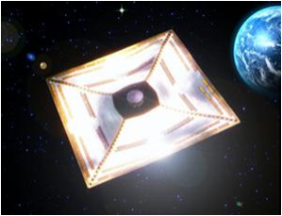
Тиск світла

Slide 2
Тиск світла - тиск, вироблюваний світлом на тіла, що відображають або поглинають його.

Slide 3
Тиск світла вперше було експериментальне відкрито і виміряно П. Н. Лебедевим (1899). Величина тиску світла навіть для найсильніших джерел світла нікчемно мала і маскується в земних умовах побічними явищами, які можуть перевищувати в тисячі разів величину тиску світла. Для виявлення Д. с. Лебедев виготовив спеціальні прилади і виконав досліди, що представляють чудовий приклад мистецтва експерименту.

Slide 4
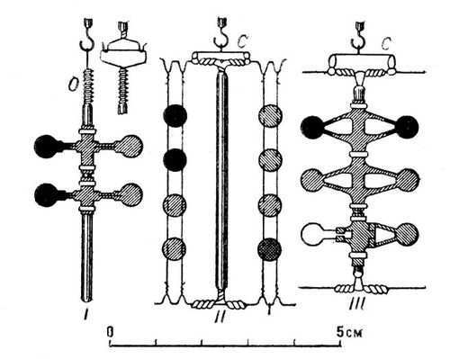
Дослід Лебедева

Slide 5
Основною частиною приладу Лебедева служили плоскі легкі крильця (діаметром 5 мм ) з різних металів (платина, алюміній, нікель) і слюди. Крильця підвішувалися на тонкій скляній нитці і поміщалися усередині скляної судини G з якої викачувалося повітря. На крильця за допомогою спеціальної оптичної системи і дзеркал прямувало світло від сильної електричної дуги. Переміщення дзеркал S ₁ , S ₄ давало можливість змінювати напрям падіння світла на крильця. Пристрій приладу і методика виміру дозволили звести до мінімуму що заважають радіометричні сили і виявити тиск світла на крильця, що відображають або поглинаючі, які під його дією відхилялися і закручували нитку.

Slide 6
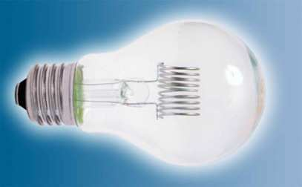
Результати експериментів Лебедева і пізніших дослідників повністю узгоджуються із значенням Д. с., визначеним на основі електромагнітної теорії світла (Дж. До. Максвелл, 1873), що з'явилося ще одним важливим підтвердженням теорії електромагнітного поля Фарадея — Максвелла.

Slide 7
Згідно електромагнітної теорії світла, тиск, який надає на поверхню тіла плоска електромагнітна хвиля, падаюча перпендикулярно до поверхні, дорівнює щільності і електромагнітній енергії (енергії, увязненій в одиниці об'єму) біля поверхні. Ця енергія складається з енергії падаючих і енергії відбитих від тіла хвиль.

Slide 8
Якщо потужність електромагнітної хвилі, падаючої на 1 см ² поверхні тіла, рівна S ерг/см ² ( сік ) , коефіцієнт віддзеркалення електромагнігной енергії від поверхні тіла рівний R, те поблизу поверхні щільність енергії u = S• (1+r) /c (з — швидкість світла). Цій величині і рівне Д. с. на поверхню тіла: р = S (1 + R ) /з ( ерг/см ³ або дж/м ³ ) .

Slide 9
Ізотропне рівноважне випромінювання також чинить тиск на систему (тіло), з якою воно знаходиться в термодинамічній рівновазі:
р = u/3=1/3•st ⁴ ,
де s — постійна Стефана — Больцмана, Т — температура випромінювання. Існування Д. с. показує, що потік випромінювання володіє не лише енергією, але і імпульсом, а отже, і масою.

Slide 10
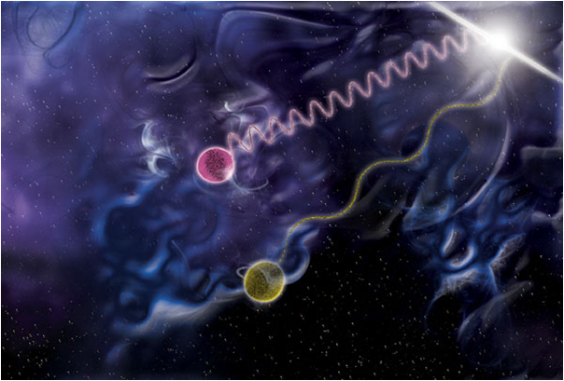
З точки зору квантової теорії, тиск світла — результат передачі тілам імпульсу фотонів (квантів енергії електромагнітного поля) в процесах поглинання або віддзеркалення світла.

Slide 11
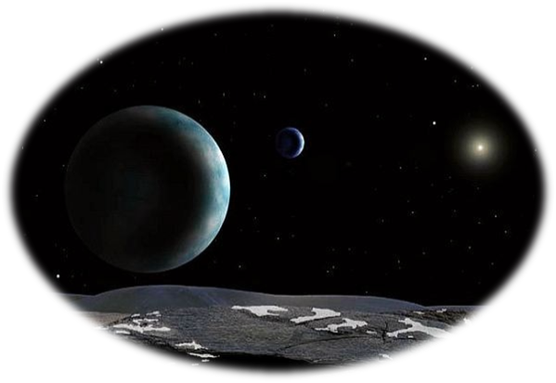
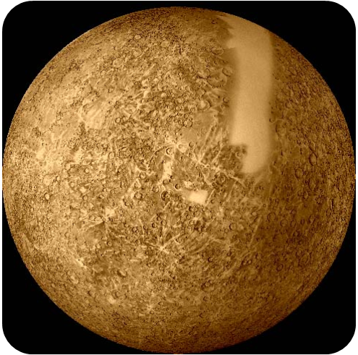
Особливо важливу роль тиск світла грає в двох протилежних по масштабах областях явищ — в явищах астрономічних і явищах атомарних

Slide 12
У астрофізику тиск світла поряд з тиском газу забезпечує стабільність зірок, протидіючи силам гравітаційного стискування. Дією Тиску світла пояснюються деякі форми кометних хвостів. Тиск світла викликає обурення орбіт штучних супутників Землі.

Slide 13
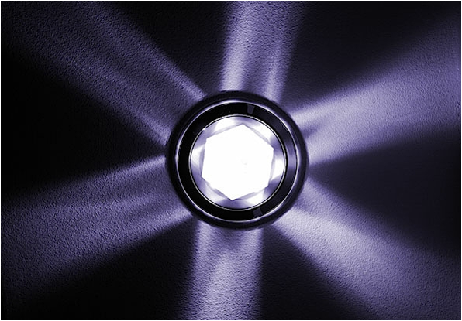
До атомарних ефектів тиску світла відноситься «світлова віддача», яку випробовує збуджений атом при випусканні фотона. До Тиску світла близьке явище передачі гамма-квантами частини свого імпульсу електронам, на яких вони розсіваються , або ядрам атомів кристала в процесах випромінювання і поглинання.

